Slide 1
Презентація
Учениці 10-А класу
ССЗШ № 307 м. Києва
Високоморної Ярослави

Slide 2
Зміст
Проблеми харчування
Голод в світі
Питна вода світу

Slide 3
Проблеми харчування

Slide 4
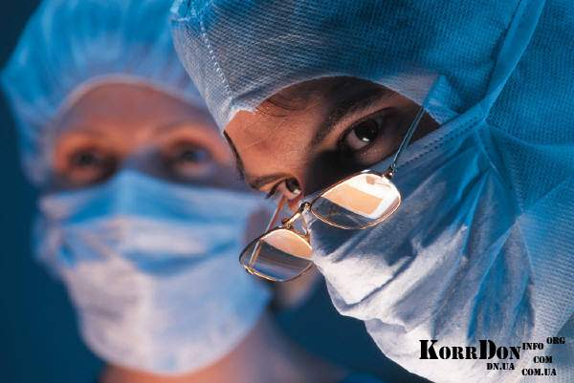
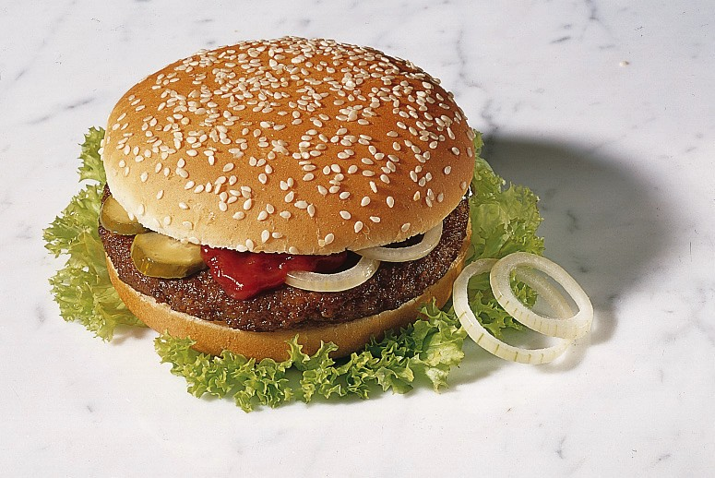
Проблеми харчування
Двома основними причинами передчасної смерті як в європейських країнах, так і в країнах минулого СНГ є серцевосудинні захворювання (CCЗ) і онкозахворювання. В більшості випадків половина всіх передчасних смертей у віці до 65 років викликається захворюваннями, на розвиток яких впливає раціон харчування, багато з них можна попередити. Серед хвороб, на поширеність яких впливає харчування, відносять ССЗ (артеріальна гіпертензія (АГ), ішемічна хвороба серця, гострі порушення мозкового кровообігу), онкозахворювання, ожиріння, карієс зубів та інші. Політика в галузі харчування і здоров'я може внести значний внесок в попередження передчасної смертності і зниження захворюваності

Slide 5
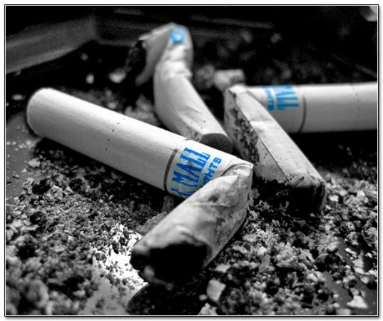
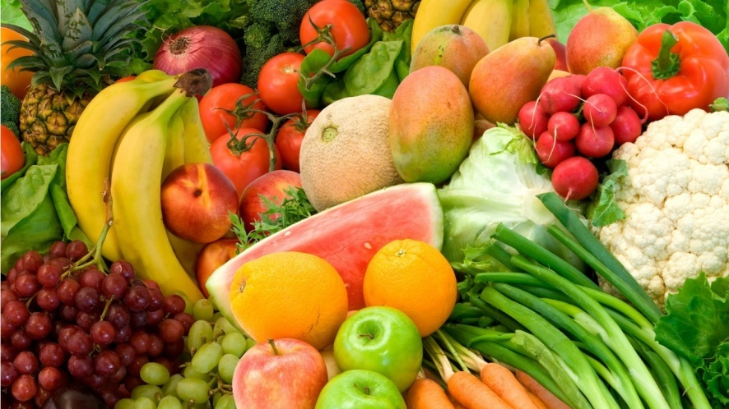
Добре відомо, що паління, артеріальна гіпертензія, високий вміст холестерину в сироватці крові діють як синергісти, підвищуючи ризик ССЗ. Також давно підтверджено, що високі рівні споживання насичених і трансзомерів жирних кислот викликають захворювання серцевосудинної системи. Однак наукові дані ясно вказують на те, що в зменшенні кількості серцевих захворювань важливу роль відіграють овочі і фрукти (тобто достатнє вживання складних вуглеводів та харчової клітковини)

Slide 6
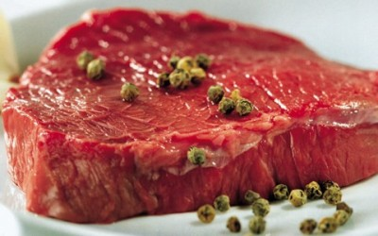
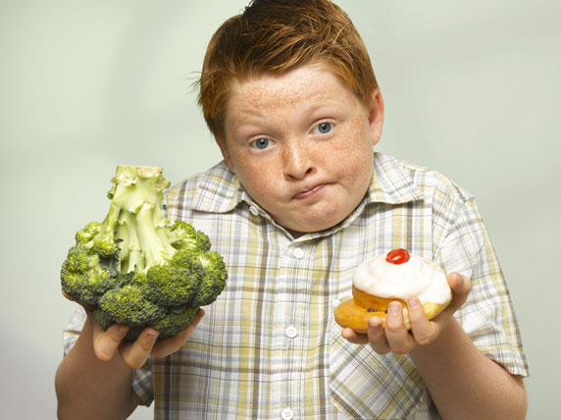
Раціон харчування, що містить насичені жири і червоне м'ясо з одночасним споживанням малої кількості овочів і фруктів є причиною приблизно 30% ССЗ. Ризик цих захворювань, окрім спадкової схильності, пов'язаний з високим артеріальним тиском (АТ), ожирінням, порушеннями ліпідного обміну, які залежать від нераціонального харчування.

Slide 7
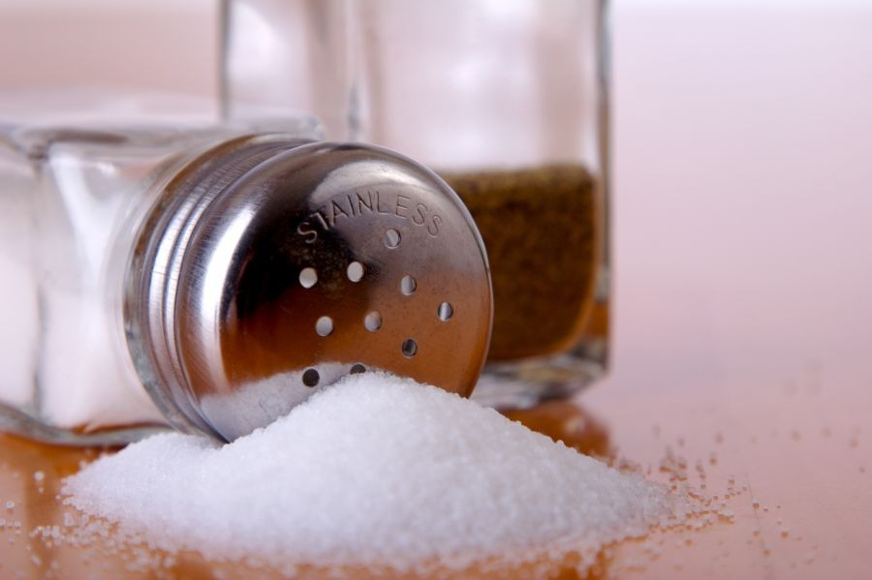
Частина населення, що страждає від гіпертензії, може знизити рівень кров'яного тиску, скоротивши добове споживання солі до 5 г. Артеріальна гіпертензія є особливо небезпечним фактором ризику гострого порушення мозкового кровообігу. Деякі дослідження показують, що можливо було б знизити смертність від гострого порушення мозкового кровообігу на 23% у людей віком до 55 років, якщо б вони зменшили добове споживання солі на 2 г

Slide 8
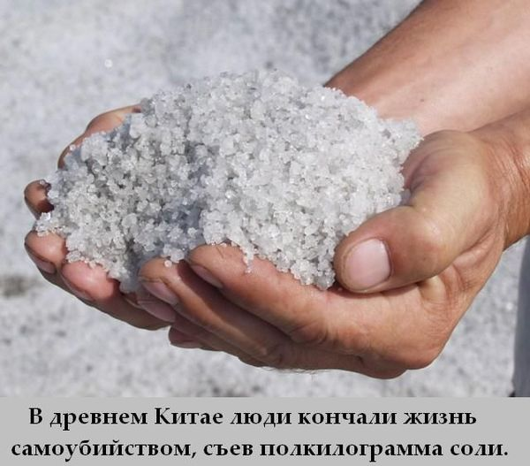
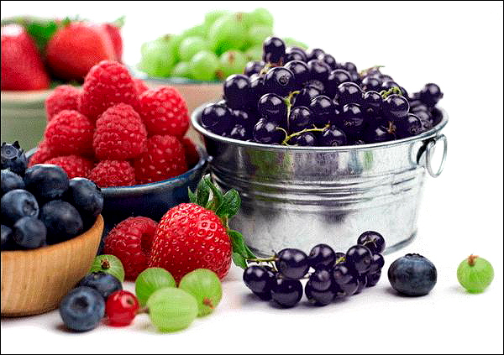
Харчування впливає на рівень АТ за рахунок комплексу нутриєнтів, кожний з яких підсилює або зменшує ефект іншого, що вказує на необхідність аналізу харчування в цілому. Особливо великий вплив на зниження рівня АТ мають мікронутриєнти (вітаміни та мінеральні речовини). Вживання овочів, фруктів і ягід, що містять калій, магній, вітаміни сприяють зниженню АТ. Комбінована дієта і зменшення вживання натрію (кухарської солі) має найбільший вплив на зниження АТ.

Slide 9
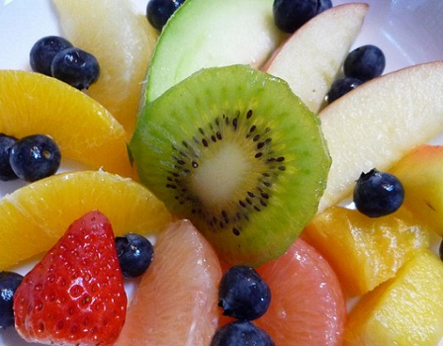
У 2004 — 2006 рр. вивчене фактичне харчування дорослого населення віком 18 — 65 років в центральних областях України (Київській, Житомирській, Черкаській, Чернігівській) в різні пори року. Паралельно проводилося визначення вітамінного забезпечення організму обстежених осіб — визначався рівень вмісту вітамінів В1, РР, С та Са в сечі.

Slide 10
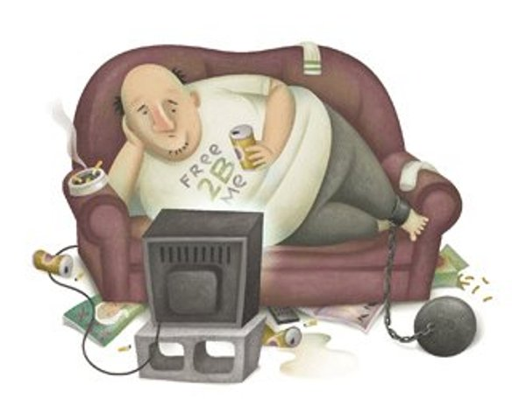
Визначений індекс маси тіла 485 обстежених (які складали 23,36 %) був в межах норми, у 1326 осіб (63,87 %) — підвищеним, серед яких 772 особи (37,2 %) — з ожирінням I — III ступеня (з них у 915 осіб (57,6%) — без АГ та 411 хворих (84,1%) на АГ, що вказує на вплив збільшеної маси тіла на розвиток артеріальної гіпертензії.

Slide 11

Аналіз особливостей харчування працездатного
населення України з допомогою методу "добового
відтворення" раціонів харчування у 2076 осіб віком
від 18 до 65 років, серед яких 489 осіб (23,6%) віком
від 40 до 65 років — хворі на АГ, показав, що харчування характеризується такими особливостями і
відхиленнями від рекомендованих нормативів:
— енергетична цінність зимововесняних раціонів
дещо вища (у чоловіків на 10,3%, у жінок — на
12,4%), ніж енергетична цінність літньоосінніх
раціонів. Серед чоловіків найбільш активної вікової групи 18 — 29 років відмічається дефіцит
енергетичної цінності — 17,3%. Енергетична
цінність харчування жінок практично відповідає
фізіологічним потребам взимку та нижча влітку

Slide 12
Висновок:
1.Фактичне харчування населення нераціональне,розбалансоване, полідефіцитне в основному за рахунок вираженого дефіциту мікронутриєнтів (вітамінів та мінералів);
2.Сумарний інтегральний скор харчових раціонів характеризувався достатнім рівнем споживання білка та підвищеною квотою тваринних жирів на 10 — 18% у харчуванні чоловіків. В усіх жінок знижене споживання білка на 12,5 — 17,8%, складних вуглеводів на 16 — 28% та підвищене споживання тваринних жирів на 10 — 14% і простих вуглеводів на 8 — 19%
3.У осіб з АГ спостерігаються однотипові, але більш виражені порушення харчування щодо загально популяційних показників харчування, ніж у осіб без АГ.
4.Однотиповість порушень у харчуванні популяції (в разі застосування випадкової вибірки) та обстежених з артеріальною гіпертензією свідчить про необхідність продовження та вдосконалення загальнонаціональних заходів щодо оздоровлення харчування в Україні.
5.Вивчене фактичне харчування працездатного населення полідефіцитне, розбалансоване за багатьма мікро та макронутриєнтами, що не тільки не буде запобігати розвитку і прогресуванню аліментарних захворювань, а навіть сприятиме їх розвитку.

Slide 13
Голод в світі

Slide 14
Зміст:
ООН: Кількість голодуючих у світі перевищує один мільярд і з-за економічної кризи
Страшніше голоду посушливих Нігера. Продовольча мільйони
Голод вбиває дитину кожні п'ять секунд. Світові лідери не піклуються
Висновок

Slide 15
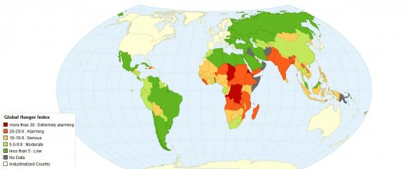
ООН: Кількість голодуючих у світі перевищує один мільярд і з-за економічної кризи
Поєднання продовольчої кризи і економічних викликало число голодуючих у світі перевищує один мільярд. У порівнянні з минулим роком їх кількість зросла на 100 млн. до 1,02 млрд. Про це повідомив Продовольчої і сільськогосподарської організації, спеціалізовані установи ООН. Це найгірший результат в сорок років. Майже всі голодні живуть в країнах, що розвиваються.

Slide 16
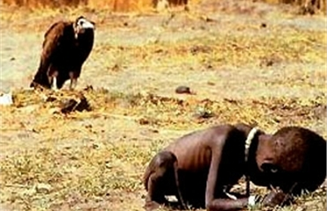
Один мільярд двадцять мільйонів. Так багато людей у світі страждають від хронічного недоїдання. Більшість, 642 мільйонів, більшість країн Азії та Тихоокеанського регіону.
У країнах Африки на південь від Сахари 265 млн голодуючих людей у країнах Латинської Америки і Карибського басейну, 53 млн. дол США. На Близькому Сході і в Північній Африці 42 мільйонів чоловік. "Тільки" П'ятнадцять мільйонів голодуючих людей живуть в розвинених країнах, йдеться в повідомленні.
З минулого року збільшився страшно сто млн голодних, і баланс гірше глобальної продовольчої кризи в 70 років.

Slide 17
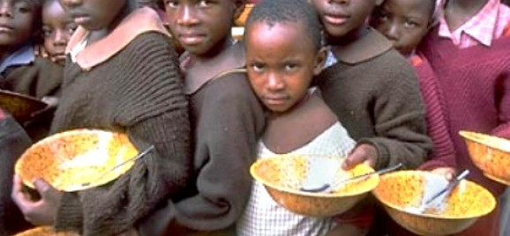
Страшніше голоду посушливих Нігера. Продовольча мільйони
Більше половини з 12,5 млн. чоловік, в голод Нігера загрожує, попереджають гуманітарні організації. Звинувачувати неврожаї, викликані посухою. Нігер відповідно до ООН переживає найгірший продовольчу кризу в своїй історії.

Slide 18
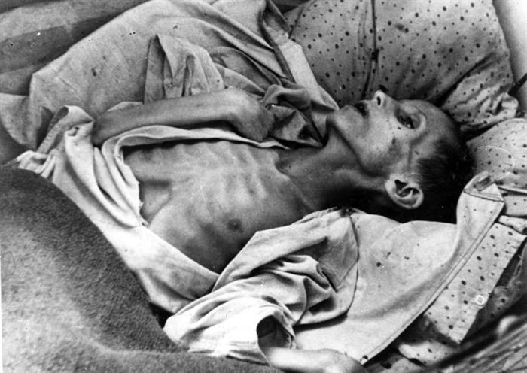
Страждають від браку продовольства, близько семи мільйонів осіб - 400000 з них дітей, які були ще п'ять років, тривожні британської гуманітарної організації Oxfam і "Врятуйте дітей", з негайної допомоги вони потребують близько двох мільйонів чоловік.

Slide 19
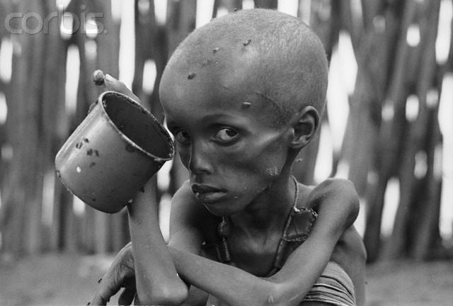
Ситуація погіршується кожен день, але вже досягла масштабів кризи більше, ніж під час сухого сезону в 2005 році. Вони просили десять мільйонів доларів (207 млн.) в якості допомоги в постраждалі райони.

Slide 20
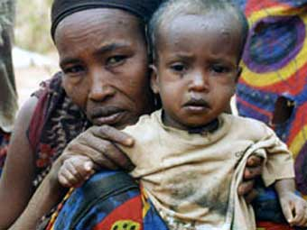
За словами директора ООН в Нігері, нинішня криза є гіршою ще в історії країни. Але Організації Об'єднаних Націй в даний час тільки половина коштів, необхідних для ліквідації наслідків засухи і забезпечення достатньої кількості продовольства.

Slide 21
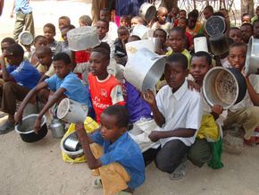
Продовольча криза вибухнула в Нігерії через відсутність опадів і, отже, поганий врожай минулого року. Ситуація ускладнюється цін на продукти харчування росте, багато людей, і немає грошей, щоб навіть самі основні продукти, такі як зерно, BBC заявив на своєму веб-сайт, який буде нового врожаю у вересні.

Slide 22
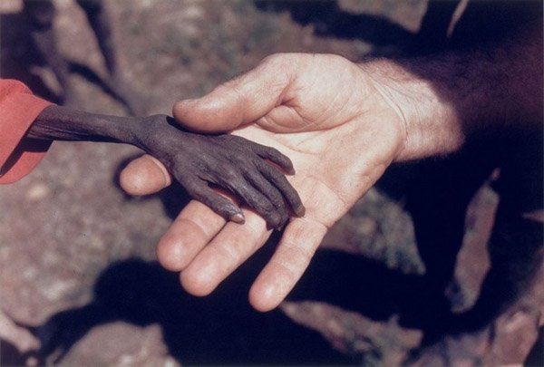
Голод вбиває дитину кожні п'ять секунд. Світові лідери не піклуються
Зустрічі на вищому рівні з продовольчої безпеки, організований Всесвітньою організацією для виробництва продовольства і ведення сільського господарства, що відбувся в повну байдужість світової політики і приніс лише незначний прогрес у боротьбі з голодом, який був її головної мети. Тим не менш, у світі помирають через недоїдання кожні п'ять секунд, одна дитина, більш ніж 17000 у день, а в загальній складності 6 мільйонів на рік.

Slide 23
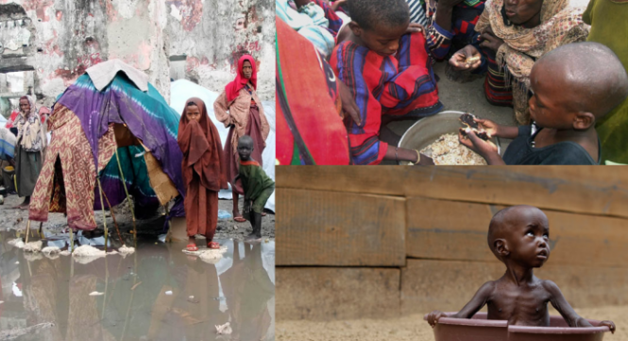
Наприклад, керівники економічно сильних країн, так званих G8, але слова його почули. Саміт не приїхав. "Викликає розчарування, що лідери найбільших і найбагатших країн прийшли", сказав він Гавейн Крипкая з британської благодійної організацією Oxfam. "Без них, це дуже важко собі уявити, як світ католицизм з цими проблемами". З 192 глав держав і урядів з них в остаточному підсумку, виявилися менш ніж на третину, і навіть багато країн послали міністри сільського господарства, а не лідерів.

Slide 24
Висновок:
Голод у минулому багато разів, але ніколи не в таких масштабах, як в останні кілька десятиліть. Ніколи раніше була нестача в світі сотні мільйонів людей, які страждають від голоду або недоїдання.
Виконання пророцтва біблійних, що сказав Ісус Христос. Все це повинно приходити знову і припинити страждання на цій землі. Біблія говорить ясно і для тих, хто вивчав і в порівнянні з історією дуже конкретно. Існує немає кращого і надійного пророцтва, і немає кращого відправною точкою, ніж Ісус Христос.

Slide 25
Питна вода світу

Slide 26
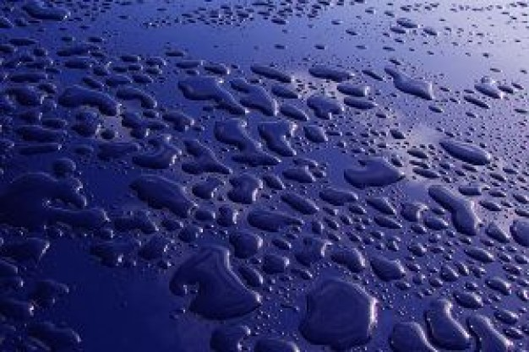
Вода здійснює надзвичайно великий вплив на здоров'я людини. Для того, щоб добре себе почувати людина повинна вживати тільки чисту якісну питну воду. Ще в далекій давнині люди вміли розрізняти "живу" воду - придатну для пиття та "мертву" - непридатну для вживання. Вченими давно встановлений прямий зв'язок між якістю питної води й тривалістю життя . Це не дивно, враховуючи, що по даним Всесвітньої організації охорони здоров'я близько 90% хвороб людини викликані вживанням неякісної води, а також використанням непідготовленої води в побутових цілях (душ, ванна, басейн, миття посуду, прання білизни і т.д.). У наш час питання якості питної води не втратили своєї актуальності.

Slide 27
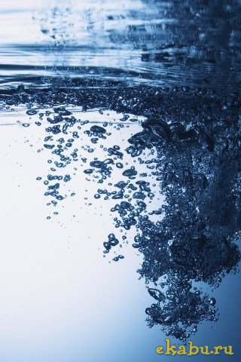
Якісна питна вода - це вода, що не містить шкідливих для здоров'я людини домішок. Вона повинна бути без запаху й кольору й безпечна при тривалому її вживанні.

Slide 28
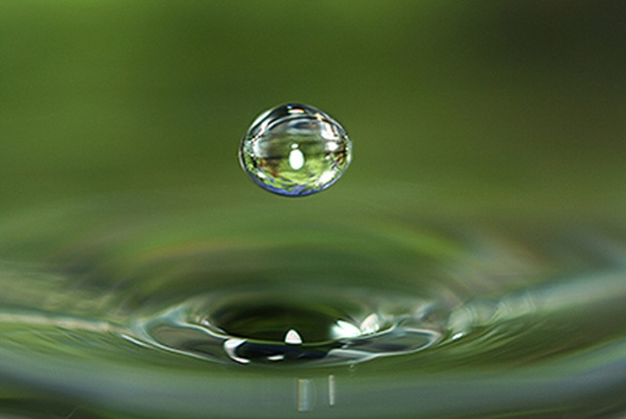
Швидкий ріст населення планети в поєднанні зі зростаючим обсягом водоспоживання для побутових та промислових потреб і інтенсивним сільським господарством призводить до глобальної водної кризи, яка проявляється в нестачі прісної води й у її забрудненні, що посилюється.

Slide 29
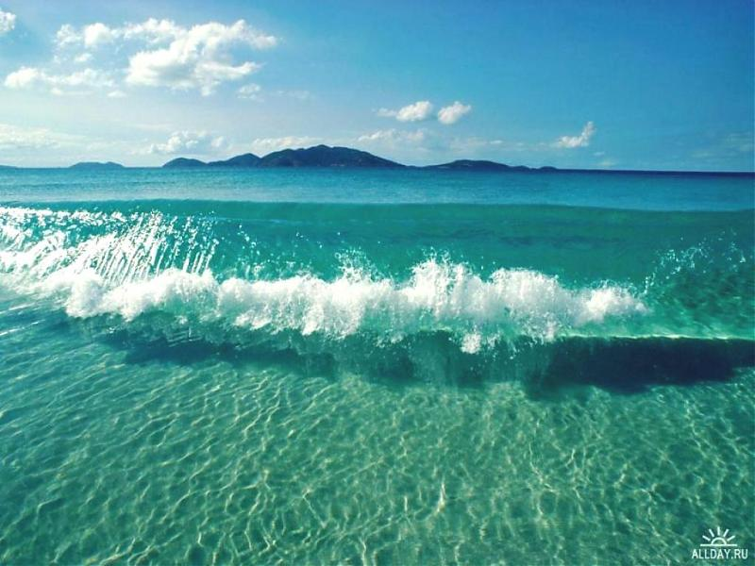
Відповідно опублікованому нещодавно дослідженню, системи прісної води в усьому світі зараз настільки сильно деградують, втрачаючи можливість постачати воду людям, тваринам і рослинному світу, що якщо така тенденція збережеться й надалі, це може призвести до різкого скорочення населення планети й вимиранню великої кількості видів тварин. Ситуація складається загрозлива, оскільки людство споживає більше прісної води, ніж Земля може дати. Темпи росту споживання прісної води більш ніж в 2 рази перевищують приріст населення планети

Slide 30
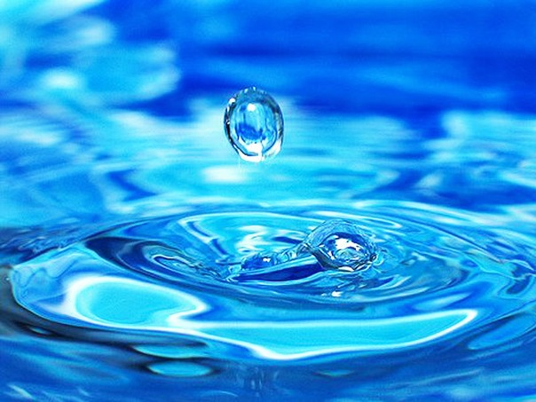
У той час як багато регіонів досить забезпечені питною водою, кожні четверо з 10 людей живуть у басейнах рік з дефіцитом придатної для пиття води. Передбачається , що до 2025 року щонайменше 3,5 мільярди людей - приблизно половина населення земної кулі - будуть відчувати нестачу питної води. Зараз люди використовують 54% доступної прісної води, причому дві третини йде на потреби сільського господарства. За прогнозами фахівців, до 2025 року споживання води зросте до 75% від нинішнього рівня тільки за рахунок збільшення населення. Уже зараз більш мільярда землян не мають доступу до чистої води. Проблема ще й у тому, що в країнах, які розвиваються, 95% каналізаційних стоків і 70% промислових відходів скидаються у водойми без очищення . У багатьох країнах дуже гостро постало питання із забезпеченням населення питною водою гарної якості, вона вже давно служить предметом торгівлі.

Slide 31
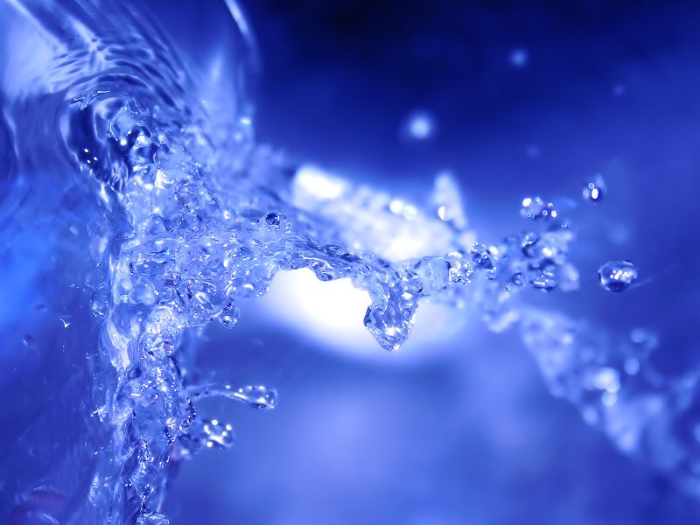
У Європі такі розвинені країни, як Німеччина, Нідерланди, Данія, домовляються про поставки чистої питної води зі Швеції, а Гонконг, наприклад, одержує воду по трубопроводу з Китаю. Останнім часом ми все частіше стали замислюватися, яку ж воду ми п'ємо? З водопровідного крана або бутильовану, або із численних джерел, розташованих на території області. Незважаючи на те, що водопровідна вода відповідає прийнятим санітарним нормам, вона не завжди є чистою. У водоймах навколо міст, звідки йде водопостачання, у середньому виявляють 2000 патогенних речовин і мікроорганізмів. Частина з них знезаражується на очисних станціях, шляхом хлорування.

Slide 32
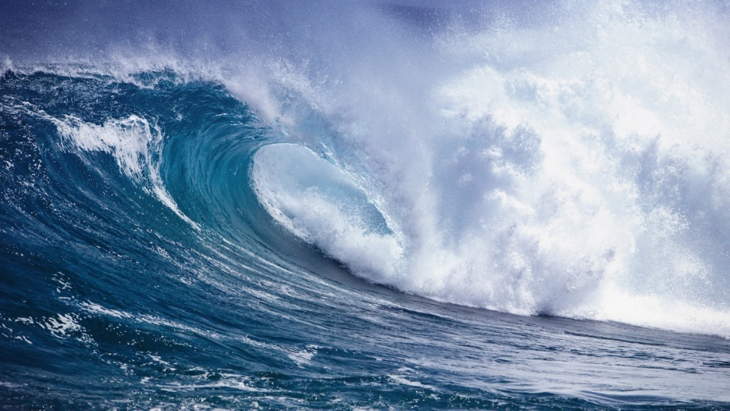
Хлорована вода із крана небезпечна для здоров'я. Хоча хлор і знищує багато небезпечних мікробів, однак він є однією із причин виникнення деяких захворювань. З'єднуючись із присутніми у воді органічними речовинами, хлор також утворює канцерогенні речовини й ні багато ні мало - діоксин - бойову отруйну речовину, яку американські війська використовували у В'єтнамі в 70-х роках минулого століття! З іншого боку, дистильована або очищена до стану дистильованої, вода також шкідлива для здоров'я. У результаті спеціальних методів очищення з неї видаляється все - не тільки шкідливі бактерії, але й корисні мікроелементи - і вона стає практично порожньою і некорисною. Якщо ж її пити тривалий час, то відбудеться різка втрата організмом мінеральних солей, що може призвести, наприклад, до збоїв у роботі серцево-судинної й кісткової систем, стати причиною передчасного старіння організму.

Slide 33
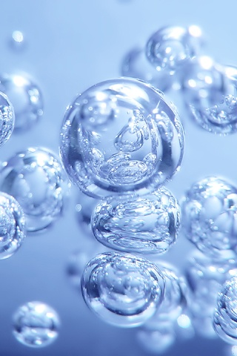
За оцінками Всесвітньої Організації Охорони здоров'я частота захворювань, які переносить вода, є найвищою. Вплив водного фактора на здоров'я населення постійно підтверджується більш ніж столітньою практикою водопостачання.

Slide 34
Висновок:
Питна вода повинна бути не тільки чиста на бактеріологічному рівні й не мати шкідливих для людини речовин, але й містити корисні мінерали (з води вони краще засвоюються організмом, ніж з їжі). Останнім часом, як для пиття, так і для приготування їжі все частіше стала використовуватися питна бутильована вода, яка не піддається обробкам і очищенню, зберігаючи свої натуральні природні властивості. Найбільш корисна для організму натуральна підземна вода, яка добувається із джерела й розливається безпосередньо в місці видобутку із застосуванням сучасних технологій, що виключають вплив зовнішнього середовища й контакт із людиною. Розташовані глибоко в землі такі джерела мають природній природний захист у вигляді шарів глини й кварцового піску, що виключає потрапляння у воду забруднень із зовнішнього середовища . Ця вода найкраще втамовує спрагу, а також сприяє гарному самопочуттю.

Slide 35
Підготувала учениця 10 – А класу
ССЗШ №307 м. Києва
Високоморна Ярослава
2012

